Slide 1
教育云空间云健康版块讲解

Slide 2
目录
DIRECTORY
01
04
02
03
05
云健康是什么？
电子班牌
体育
体质
体检

Slide 3
01
yun.mdjedu.net
云健康是什么？

Slide 4
01
云健康的组成
体育
云健康
体质
体检

Slide 5
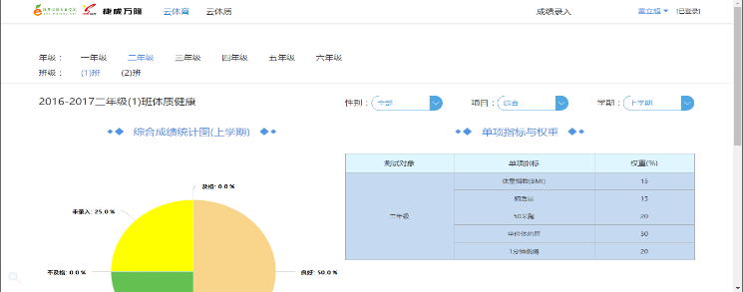
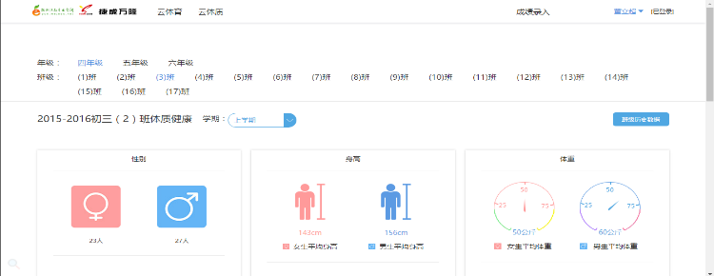
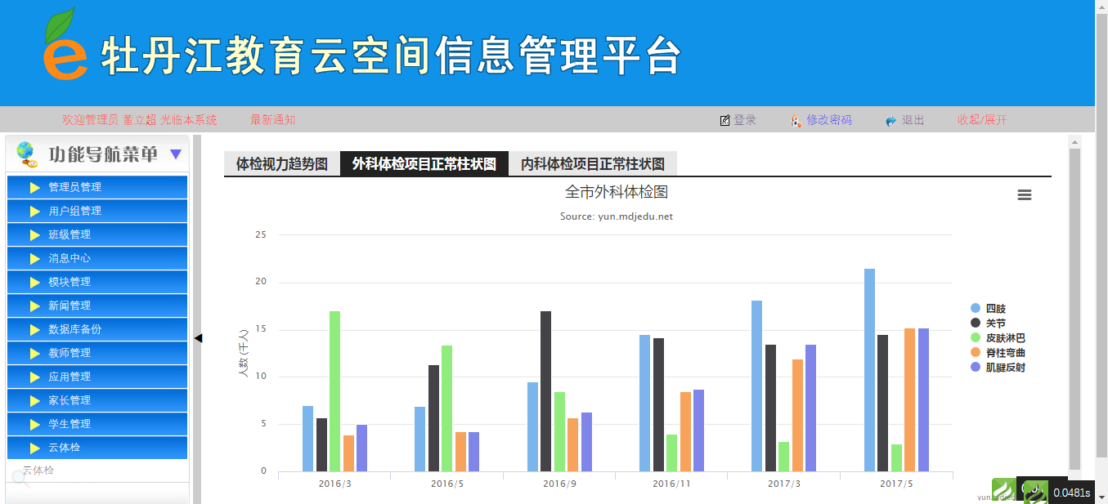
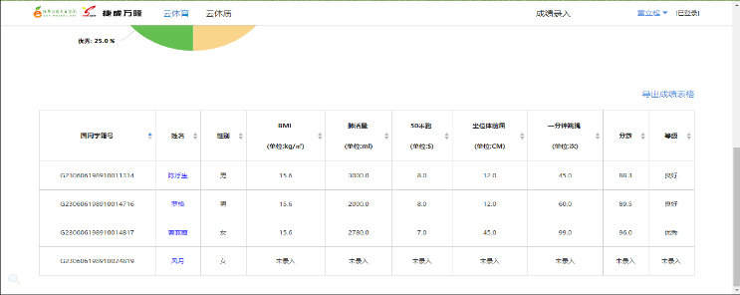
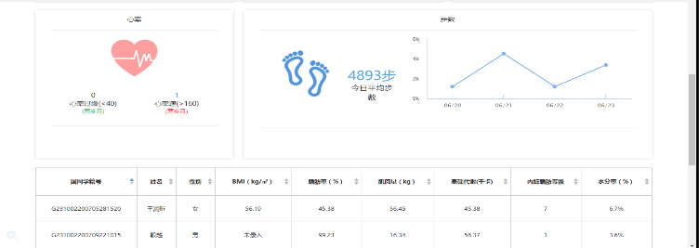
01
云健康的组成
体育
体质
体检
云健康

Slide 6
02
yun.mdjedu.net
体育

Slide 7
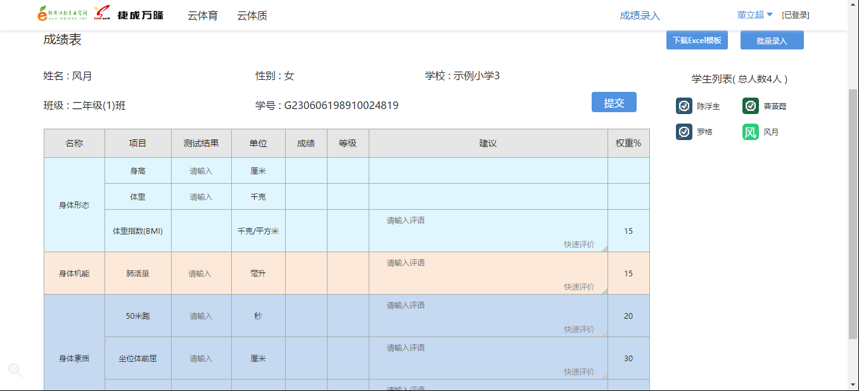
02
体育
标准：
国家学生体质健康标准
录入界面：

Slide 8
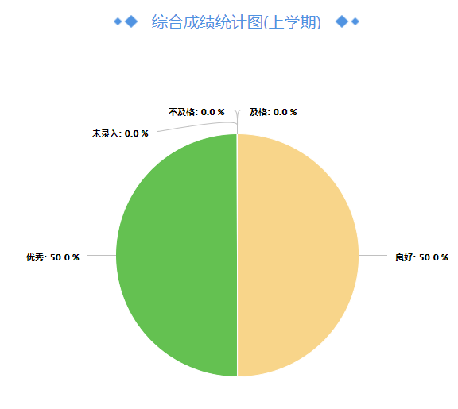
02
体育
统
计
分
析

Slide 9
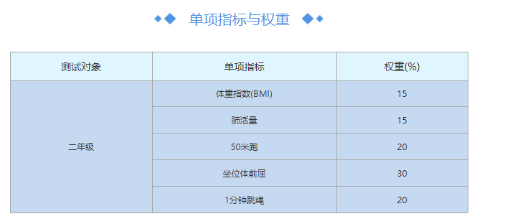
02
体育
指
标
与
权
重

Slide 10
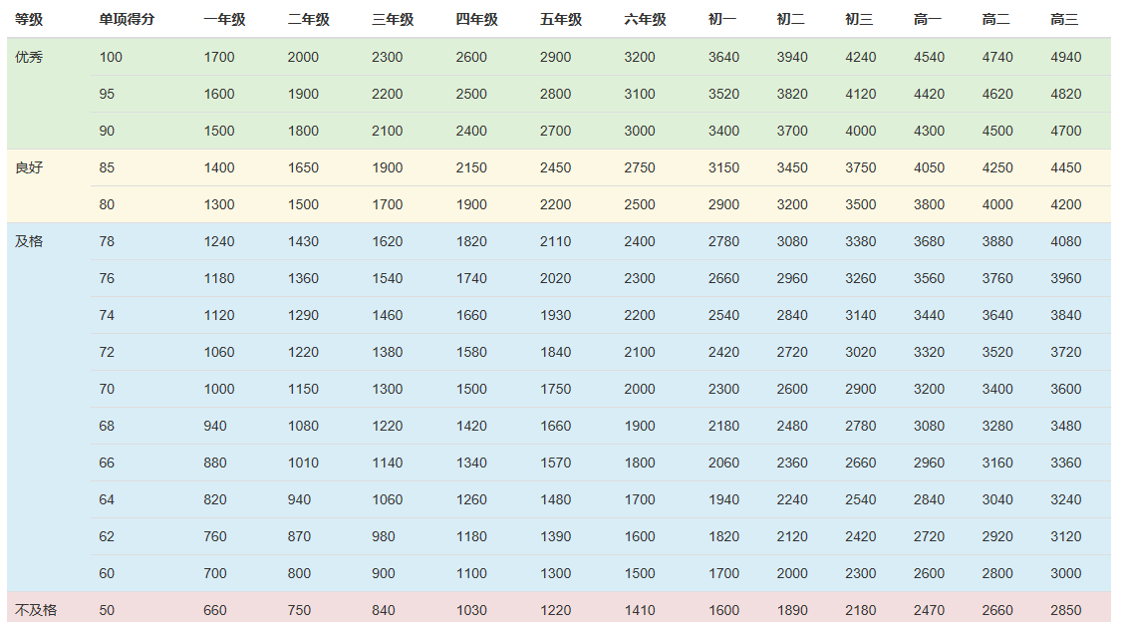
02
体育
单
项
评
分

Slide 11
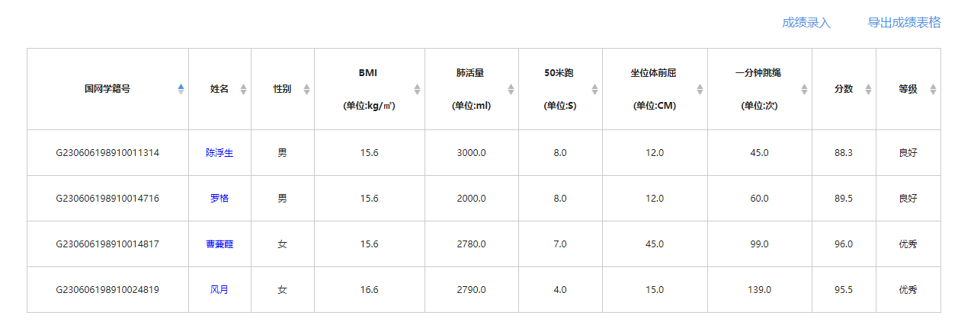
02
体育
导
出
成
绩
到
excel

Slide 12
03
yun.mdjedu.net
体质

Slide 13
03
体质
手环
数
据
来
源
体脂称

Slide 14
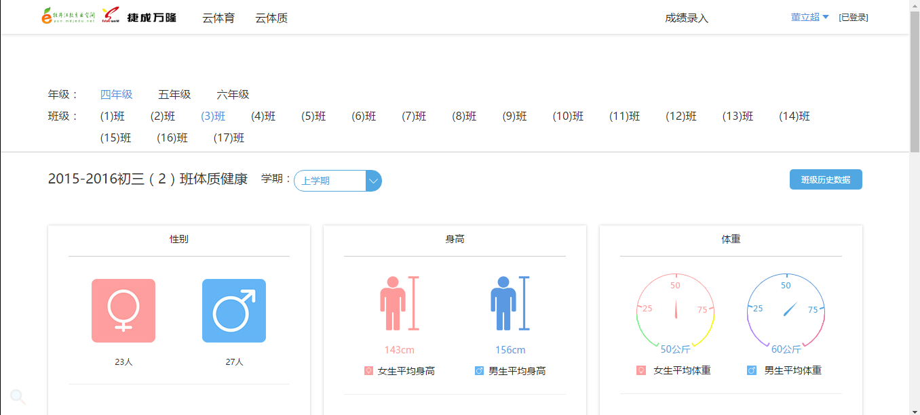
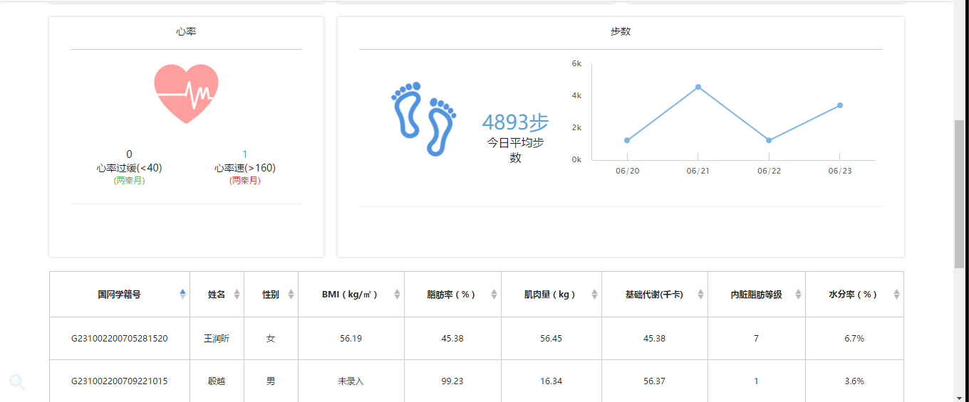
03
体质
班
级
页
面

Slide 15
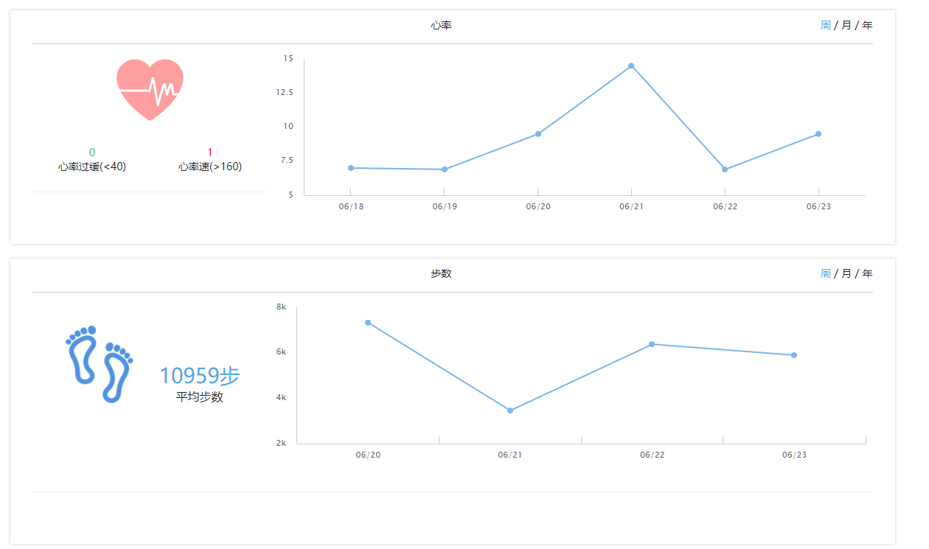
03
体质
手
环
测
量
指
标

Slide 16
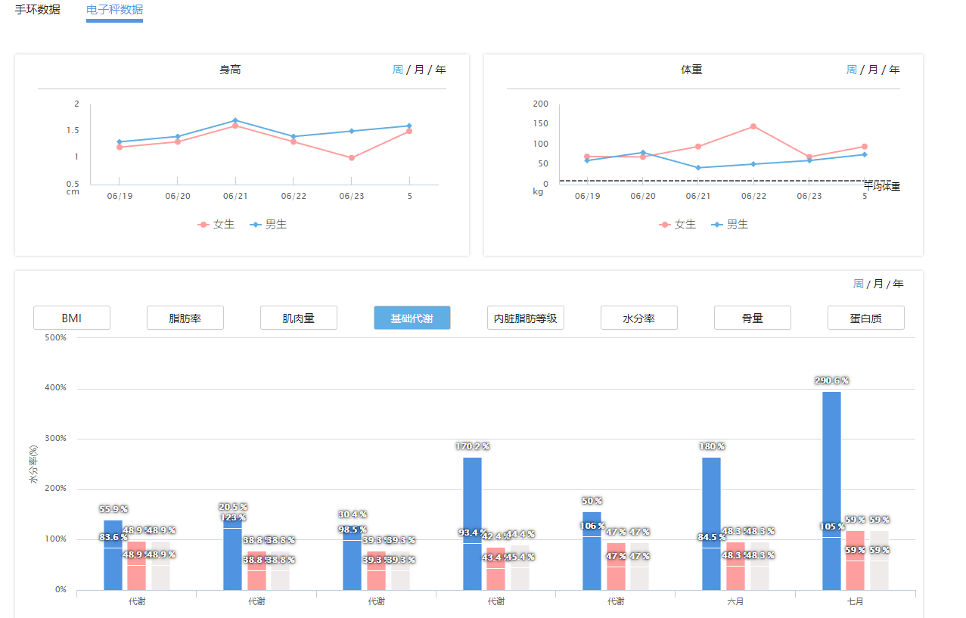
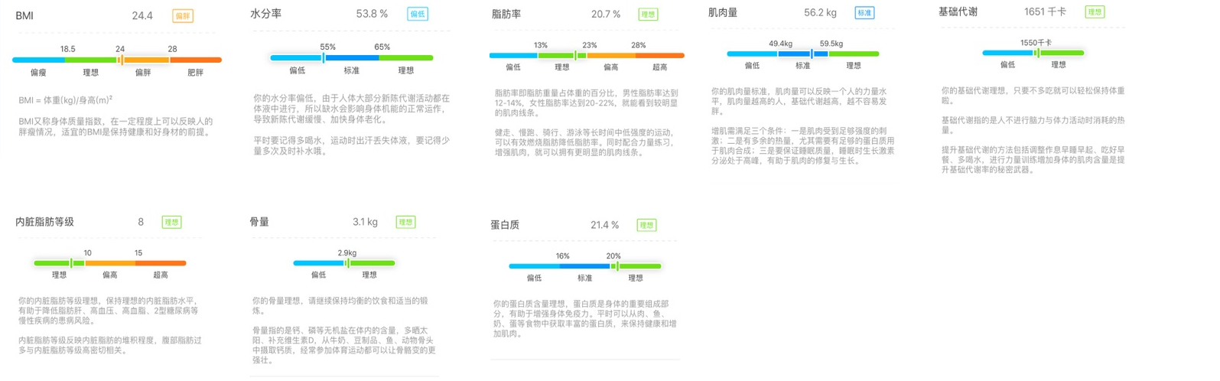
03
体质
体
脂
称
测
量
指
标

Slide 17
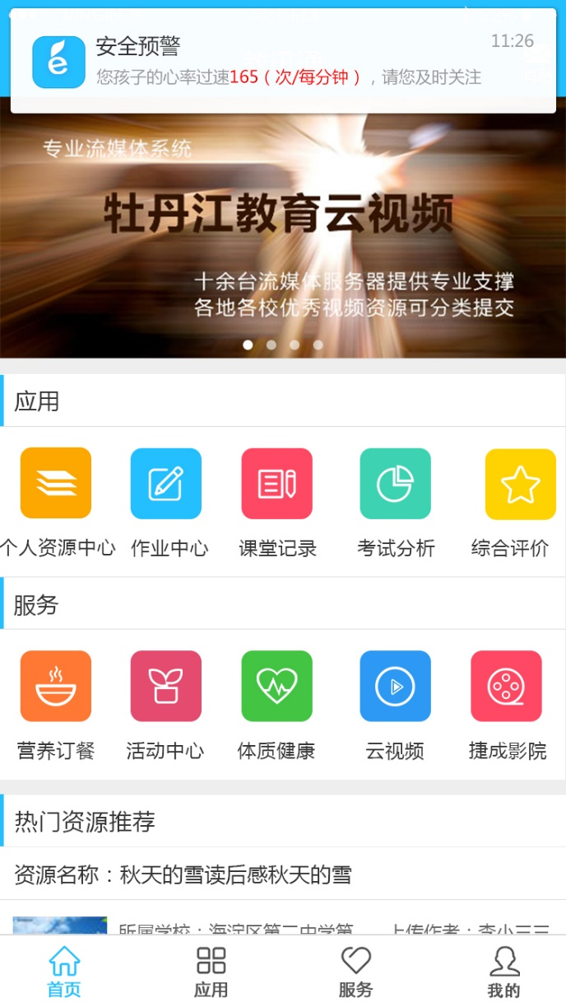
03
体质
安
全
预
警

Slide 18
04
yun.mdjedu.net
电子班牌

Slide 19
04
电子班牌
班
级
班
风

Slide 20
04
电子班牌
我
的

Slide 21
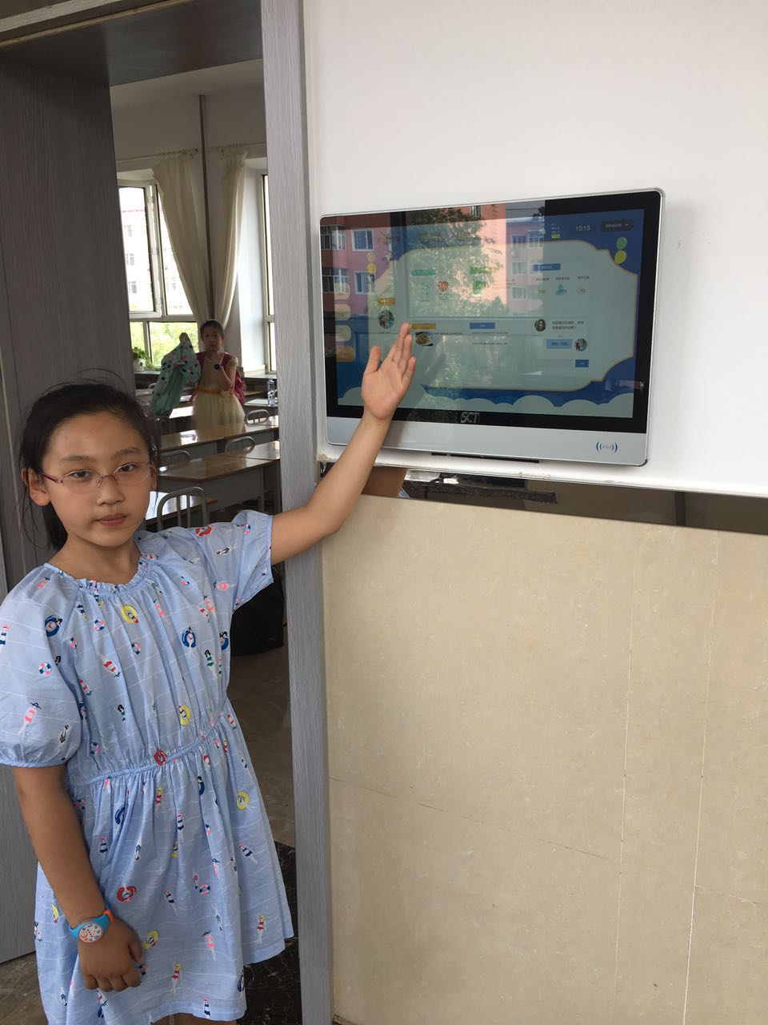
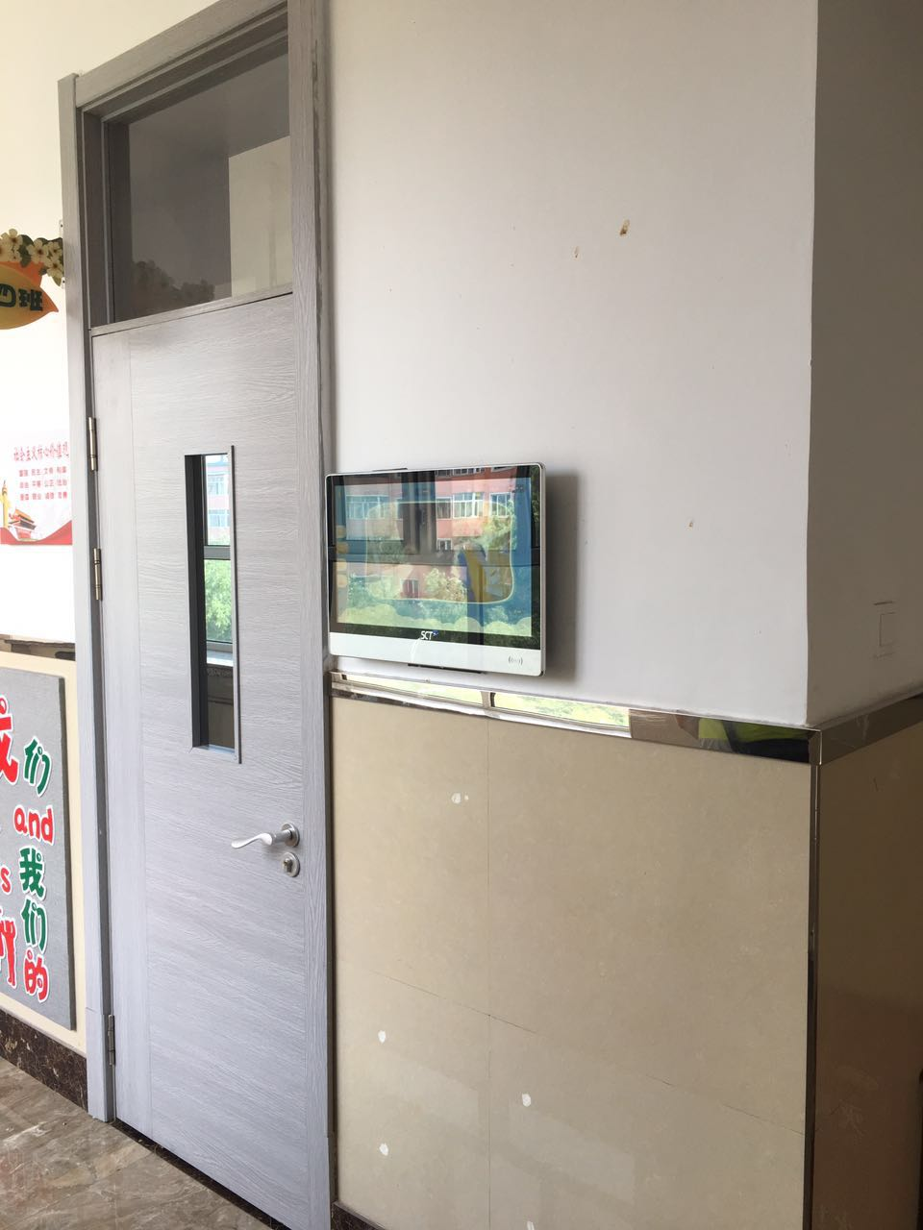
04
电子班牌
学
生
介
绍
班
牌

Slide 22
05
yun.mdjedu.net
体检

Slide 23
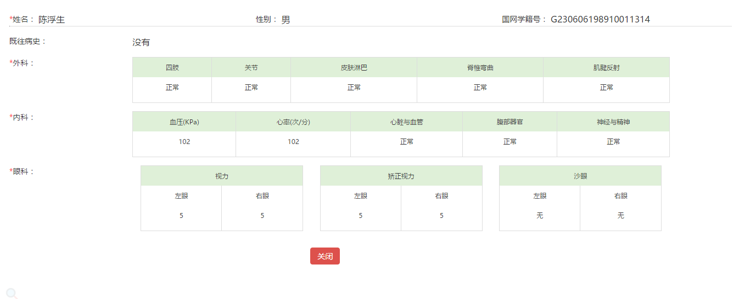
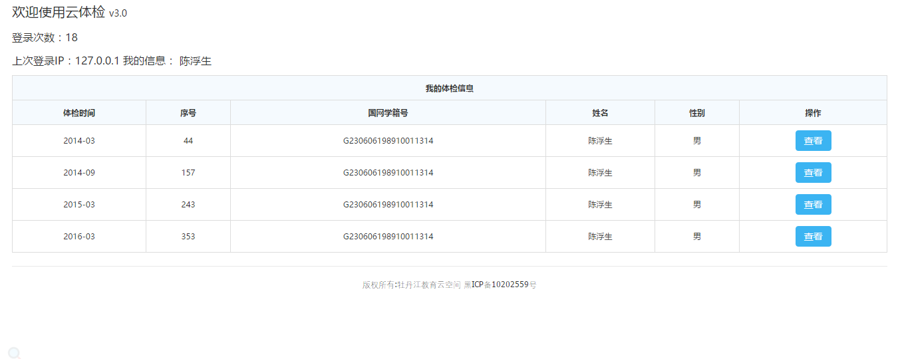
05
体检
体
检
学
生
端

Slide 24
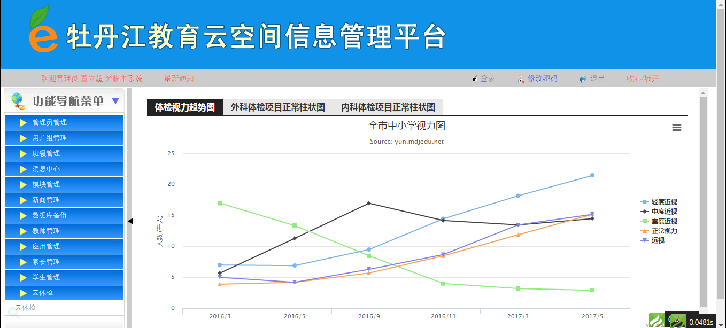
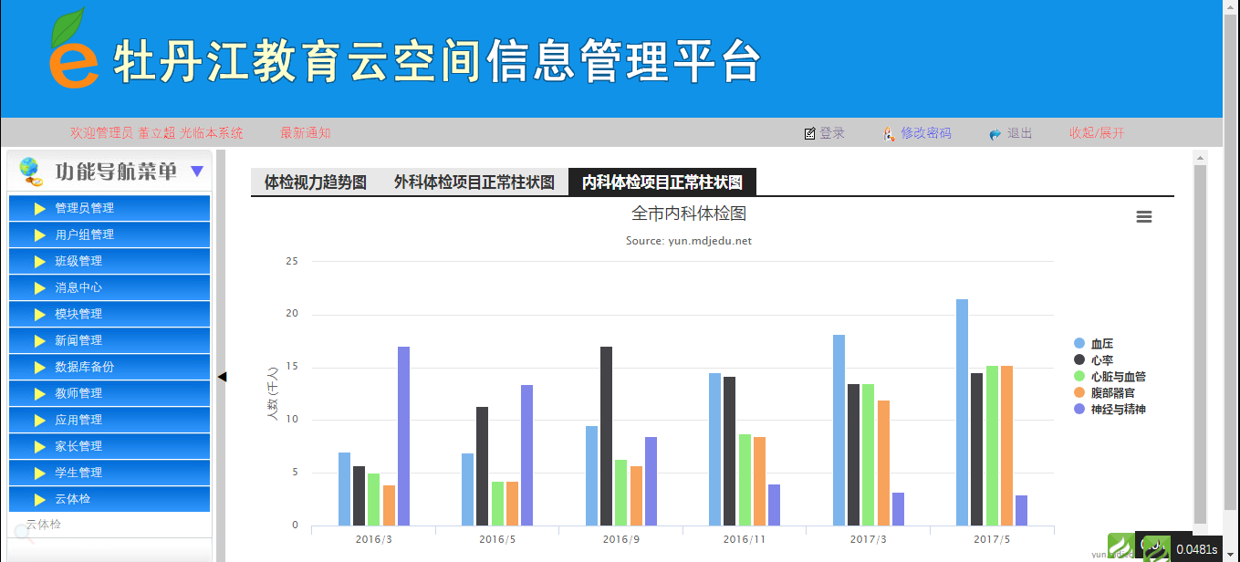
05
体检
体
检
后
台
管
理

Slide 25
PPT模板下载：www.1ppt.com/moban/ 行业PPT模板：www.1ppt.com/hangye/
节日PPT模板：www.1ppt.com/jieri/ PPT素材下载：www.1ppt.com/sucai/
PPT背景图片：www.1ppt.com/beijing/ PPT图表下载：www.1ppt.com/tubiao/
优秀PPT下载：www.1ppt.com/xiazai/ PPT教程： www.1ppt.com/powerpoint/
Word教程： www.1ppt.com/word/ Excel教程：www.1ppt.com/excel/
资料下载：www.1ppt.com/ziliao/ PPT课件下载：www.1ppt.com/kejian/
范文下载：www.1ppt.com/fanwen/ 试卷下载：www.1ppt.com/shiti/
教案下载：www.1ppt.com/jiaoan/ PPT论坛：www.1ppt.cn
感谢聆听

